Slide 1

13-3
This work is licensed under a Creative Commons Attribution-ShareAlike 4.0 International License.
Please add this statement to all the videos you create.
English Bible quotes are from the World English Bible US, which is in the public domain.
Notes:
ch

Slide 2
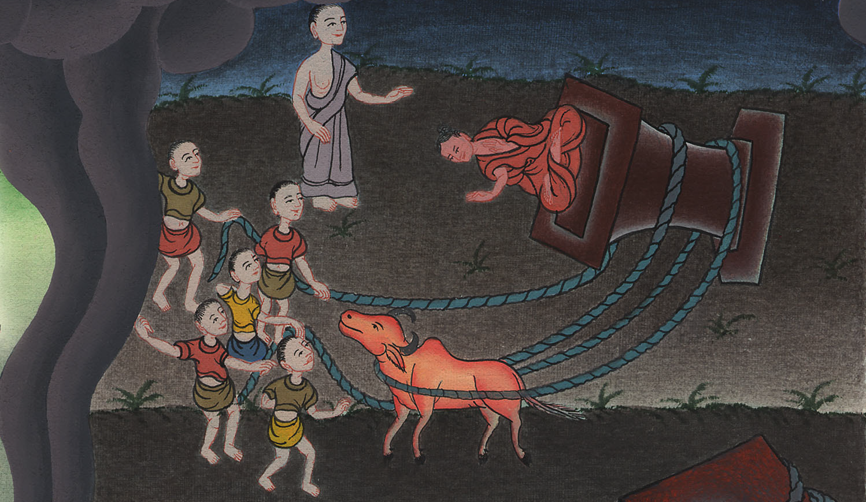
बाल की वेदी को गिराना - न्यायियों 6:25-32
This work is licensed under a Creative Commons Attribution-ShareAlike 4.0 International License

Slide 3
Pulling down the altar –
Judges 6:25-32
बाल की वेदी को गिराना -
न्यायियों 6:25-32

Slide 4
बाल की वेदी को गिराना - न्यायियों 6:25-32

Slide 5
25That same night the Lord spoke to Gideon. He said, “Get the second bull from your father’s herd. Get the one that is seven years old
25 फिर उसी रात को यहोवा ने गिदोन से कहा, “अपने पिता का जवान बैल, अर्थात् दूसरा सात वर्ष का बैल ले,

Slide 6
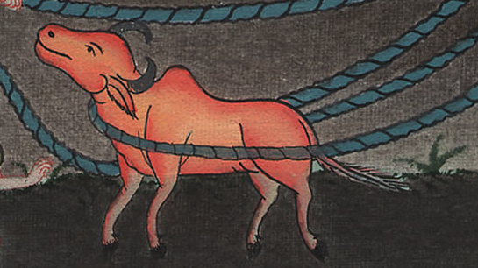
न्यायियों 6:25

Slide 7
and throw down the altar of Baal that your father has, and cut down the Asherah that is by it.
और बाल की जो वेदी तेरे पिता की है उसे गिरा दे, और जो अशेरा देवी उसके पास है उसे काट डाल;

Slide 8
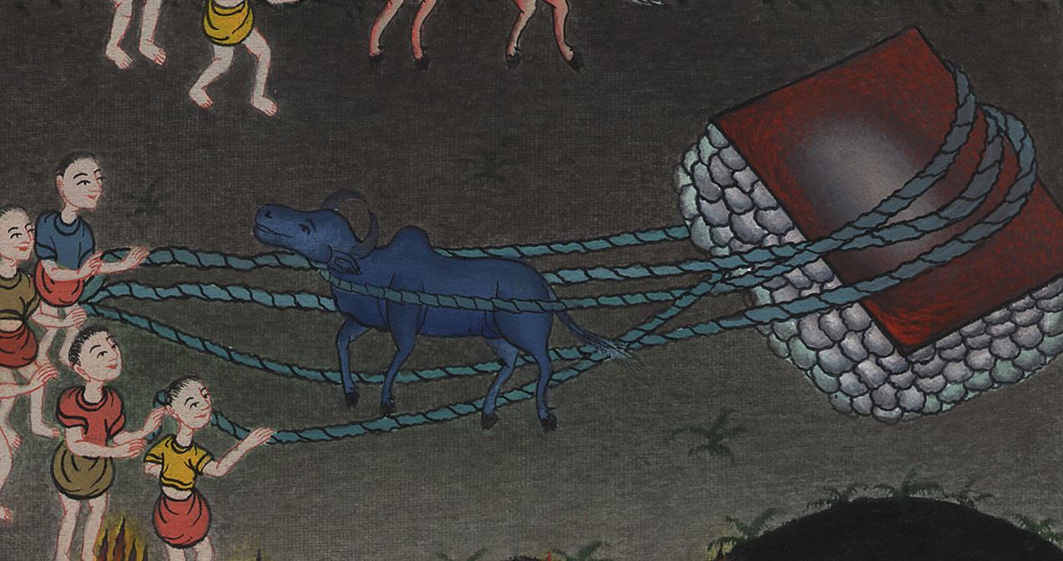
न्यायियों 6:25

Slide 9
26Then build an altar to Yahweh your God on the top of this stronghold,
26 और उस दृढ़ स्थान की चोटी पर ठहराई हुई रीति से अपने परमेश्वर यहोवा की एक वेदी बना;

Slide 10
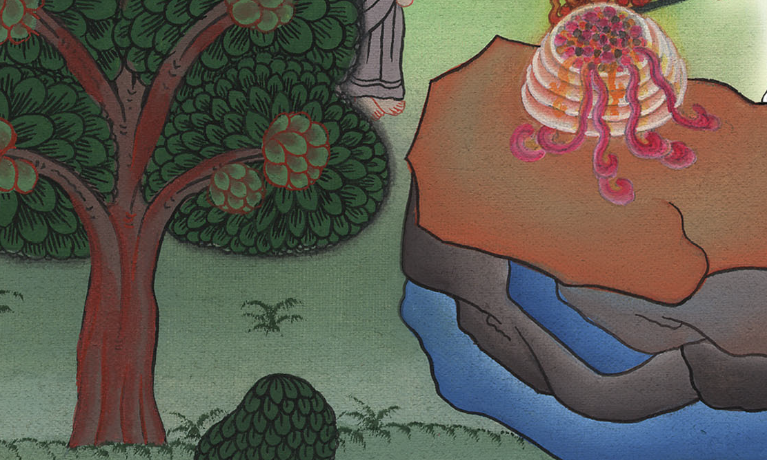
न्यायियों 6:26

Slide 11
in an orderly way, and take the second bull, and offer a burnt offering with the wood of the Asherah which you shall cut down.”
तब उस दूसरे बैल को ले, और उस अशेरा की लकड़ी जो तू काट डालेगा जलाकर होमबलि चढ़ा।”

Slide 12
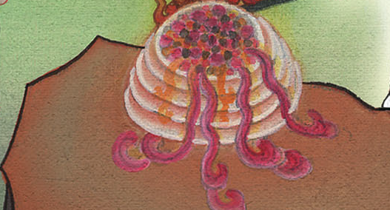
न्यायियों 6:26

Slide 13
27Then Gideon took ten men of his servants, and did as Yahweh had spoken to him.
27 तब गिदोन ने अपने संग दस दासों को लेकर यहोवा के वचन के अनुसार किया;

Slide 14
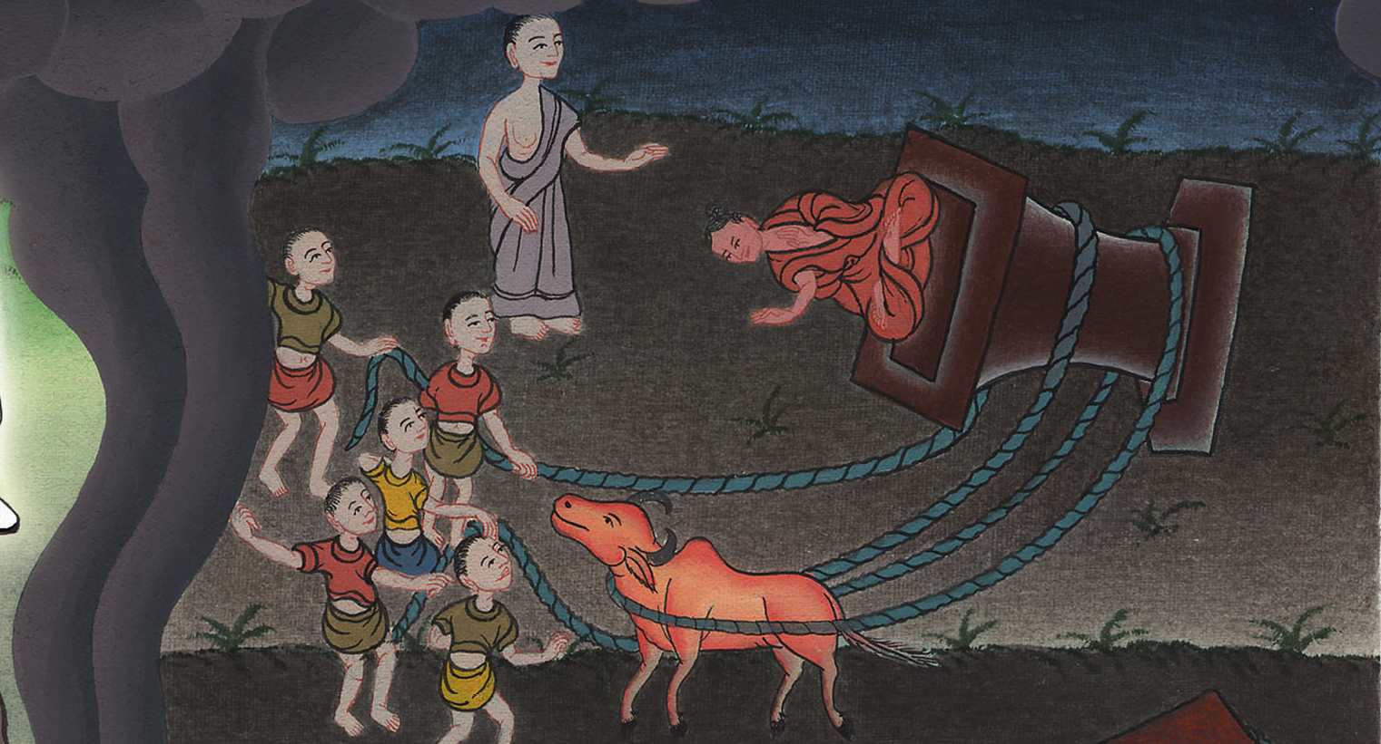
न्यायियों 6:27

Slide 15
Because he feared his father’s household and the men of the city, he could not do it by day, but he did it by night.
परन्तु अपने पिता के घराने और नगर के लोगों के डर के मारे वह काम दिन को न कर सका, इसलिए रात में किया।

Slide 16
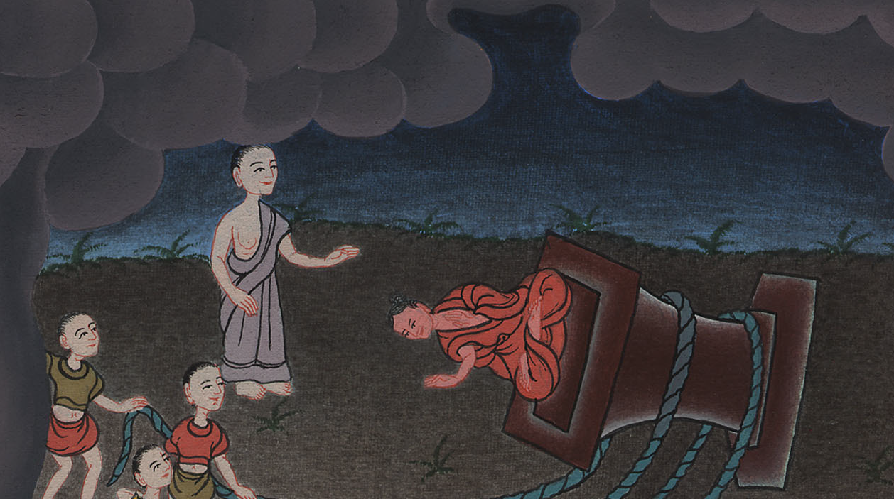
न्यायियों 6:27

Slide 17
28When the men of the city arose early in the morning, behold, the altar of Baal was broken down, and the Asherah was cut down that was by it, and the second bull was offered on the altar that was built.
28 नगर के लोग सवेरे उठकर क्या देखते हैं, कि बाल की वेदी गिरी पड़ी है, और उसके पास की अशेरा कटी पड़ी है, और दूसरा बैल बनाई हुई वेदी पर चढ़ाया हुआ है।

Slide 18
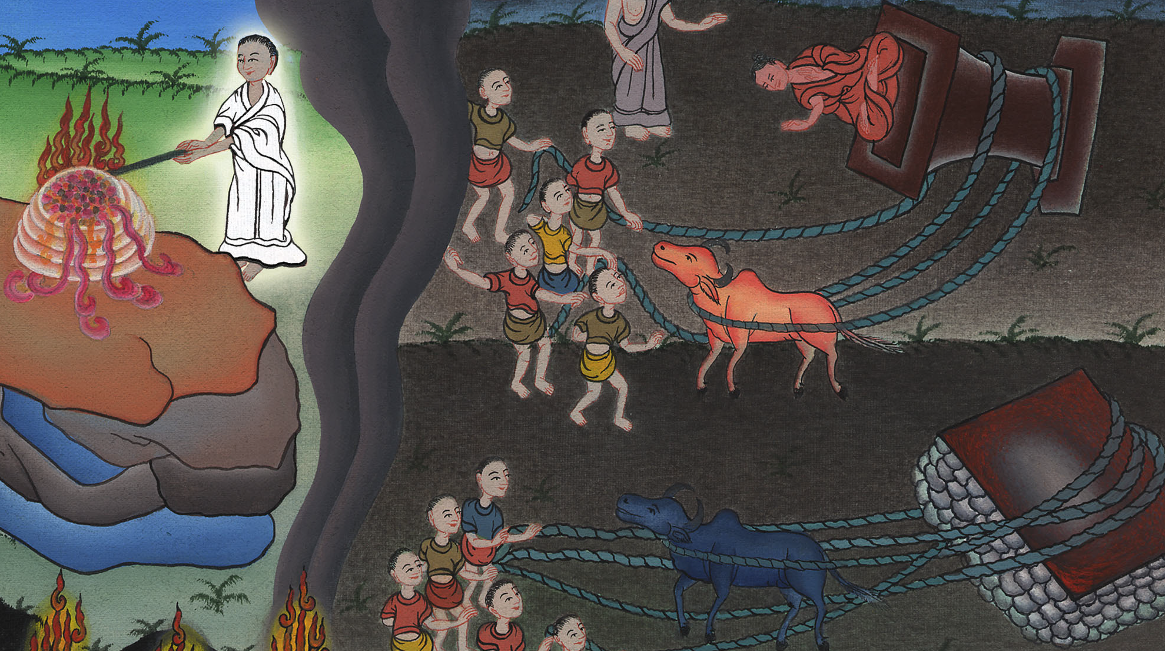
न्यायियों 6:28

Slide 19
31(the people were very angry) oash said to all who stood against him, “Will you contend for Baal? Or will you save him? … If he is a god, let him contend for himself, because someone has broken down his altar!”
31 योआश ने उन सभी से जो उसके सामने खड़े हुए थे कहा, “क्या तुम बाल के लिये वाद विवाद करोगे? क्या तुम उसे बचाओगे? जो कोई उसके लिये वाद विवाद करे वह मार डाला जाएगा। सवेरे तक ठहरे रहो; तब तक यदि वह परमेश्वर हो, तो जिसने उसकी वेदी गिराई है उससे वह आप ही अपना वाद विवाद करे।”

Slide 20
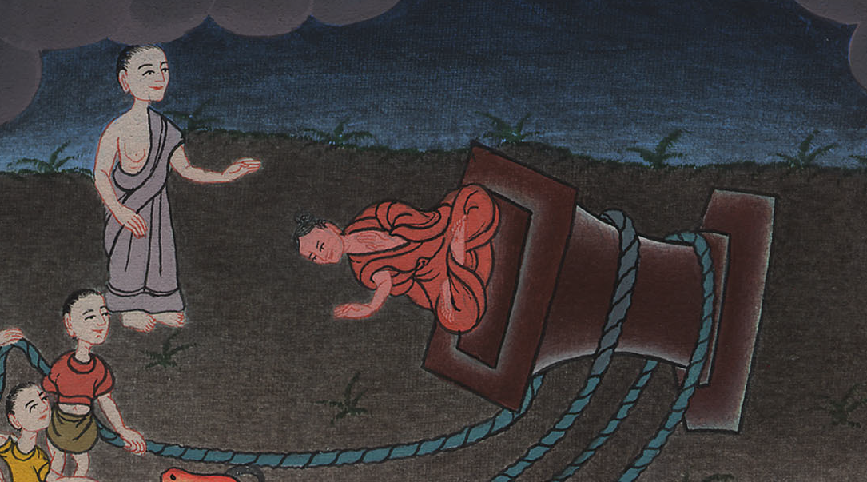
न्यायियों 6:31

